Slide 1
НОВОСИБИРСК 2025
ЕГЭ Математика (профильный уровень)
Задание №14 (СТЕРЕОМЕТРИЯ)
Трепакова Светлана Борисовна,
учитель высшей категории,
доцент кафедры математики СУНЦ НГУ

Slide 2
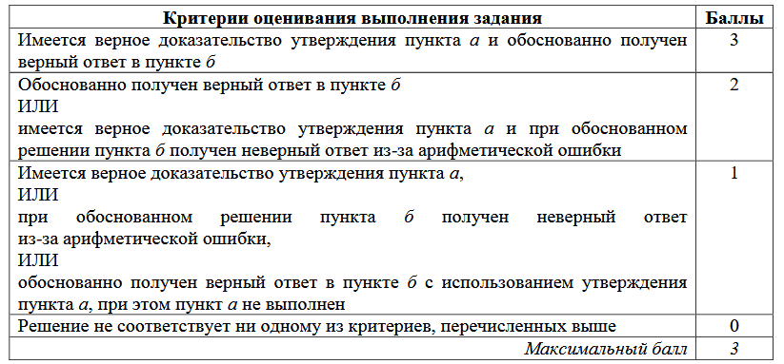
Задание 14 — стереометрическая задача, она разделена на пункты а и б.
В пункте а нужно доказать геометрический факт
В пункте б найти (вычислить) геометрическую величину
https://fipi.ru/ege/demoversii-specifikacii-kodifikatory#!/tab/151883967-2

Slide 3
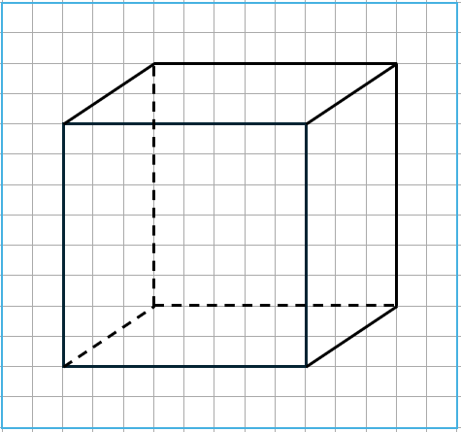
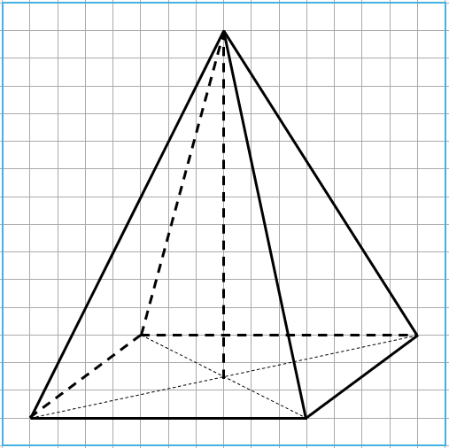
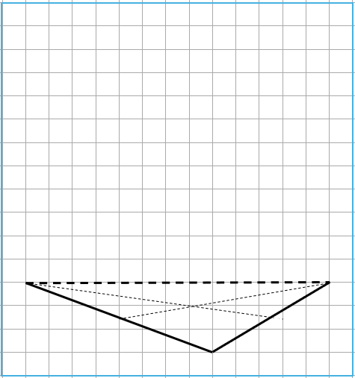
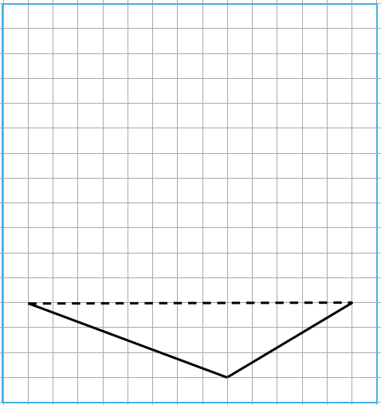
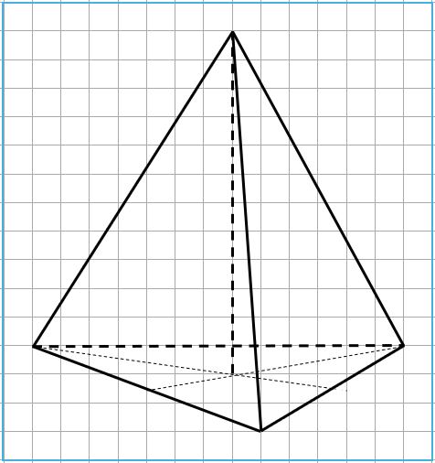
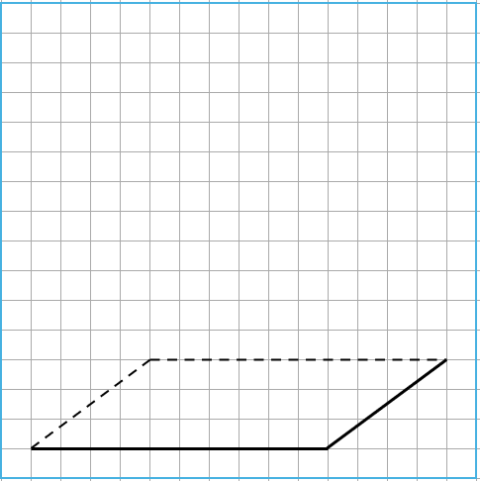
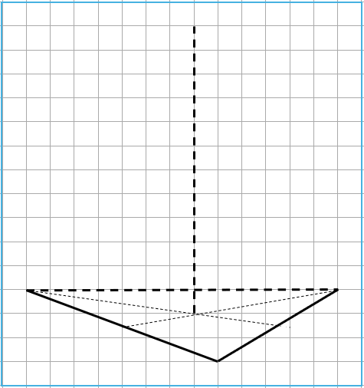
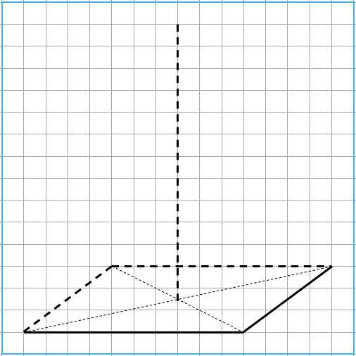
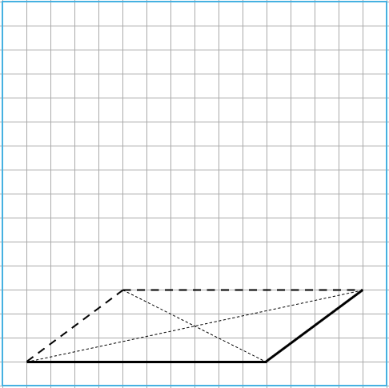
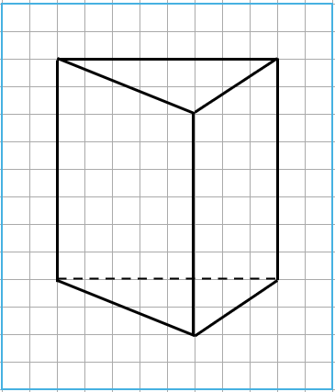
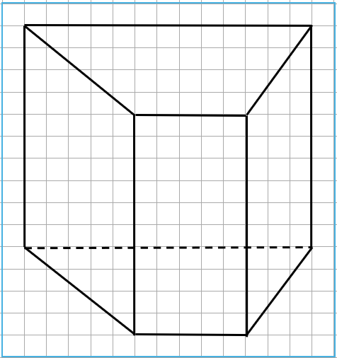
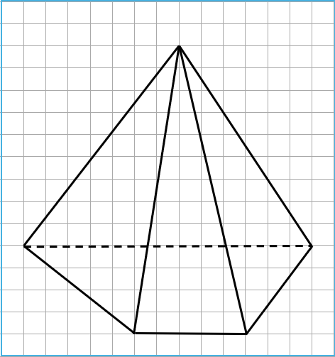
ЧЕРТЁЖ
КУБ / ПАРАЛЛЕЛЕПИПЕД
ПРАВИЛЬНАЯ ПИРАМИДА
ПРЯМАЯ ПРИЗМА
НЕПРАВИЛЬНАЯ ПИРАМИДА

Slide 4
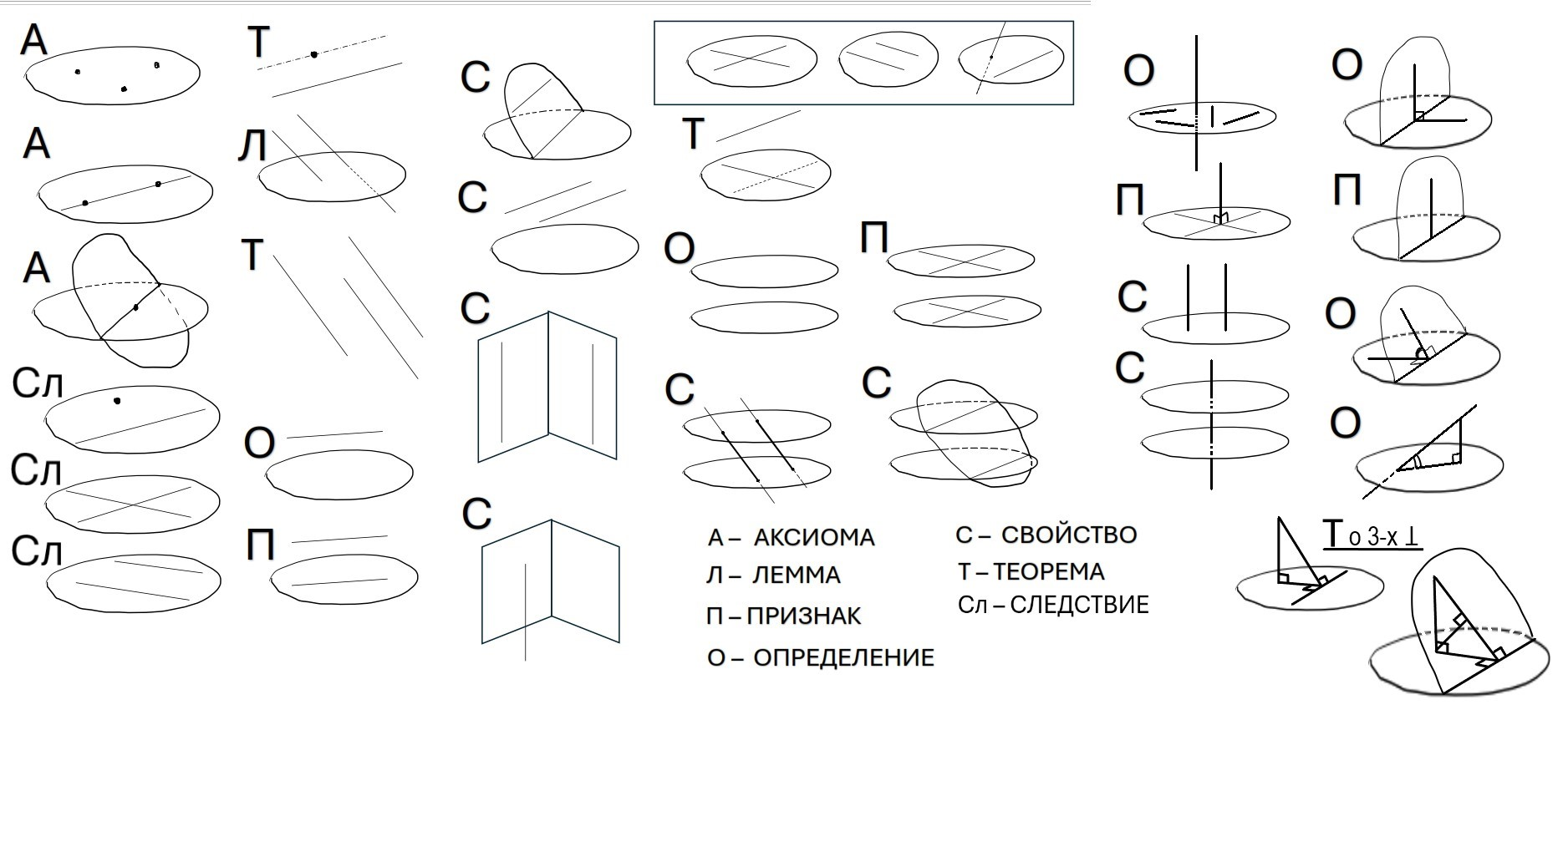
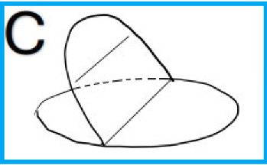
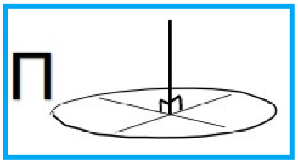
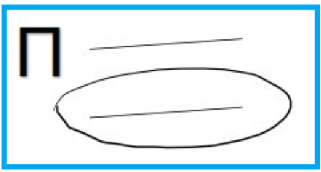
ОПРЕДЕЛЕНИЯ И ТЕОРЕМЫ ДЛЯ ОБОСНОВАНИЙ И ДОКАЗАТЕЛЬСТВ В СТЕРЕОМЕТРИИ

Slide 5
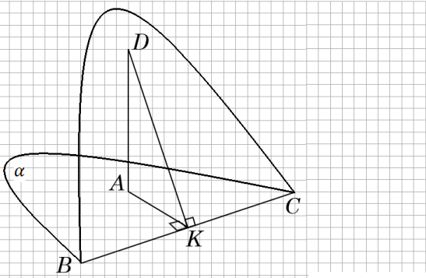
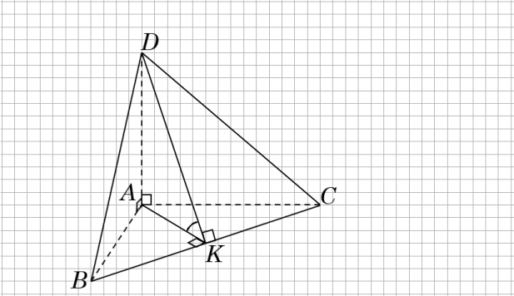
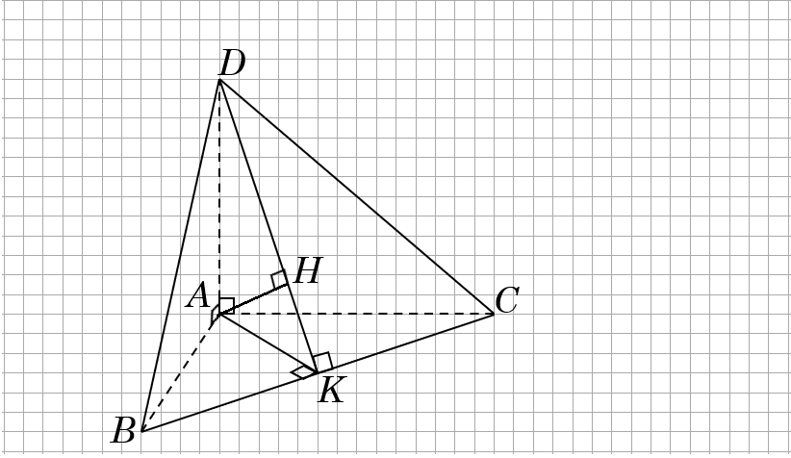



$DA⊥α$
$AK⊥BC$
По ТТП
$DK⊥BC$
$DA⊥ABC$
$AK⊥BC$
По ТТП
$DK⊥BC$
$AKD$ – линейный
угол двугранного
угла A(BC)D
$DA⊥ABC$
$AK⊥BC$ (проекция)
По ТТП
$DK⊥BC$ (наклонная)
$AH⊥DK$
$$AH⊥BC, так как$$
$BC⊥AKD$
Тогда $AH⊥BCD$

Slide 6
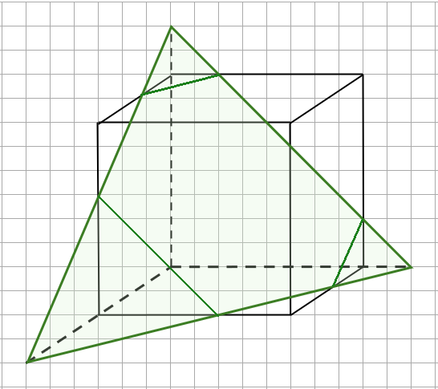
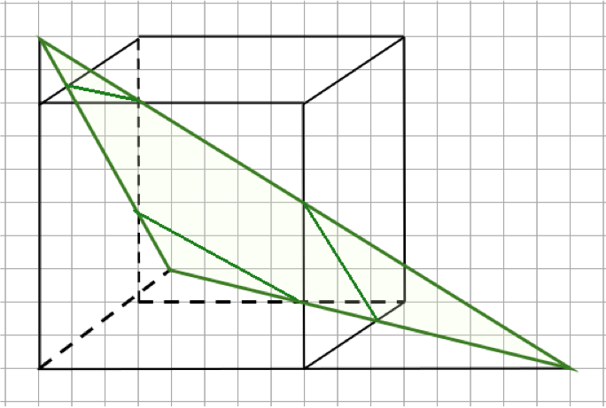
УДАЧНЫЙ РАКУРС ЧЕРТЕЖА НЕУДАЧНЫЙ РАКУРС ЧЕРТЕЖА

Slide 7
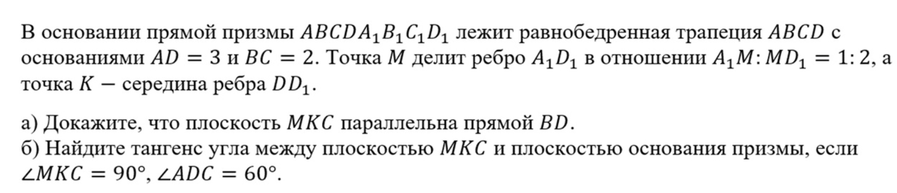
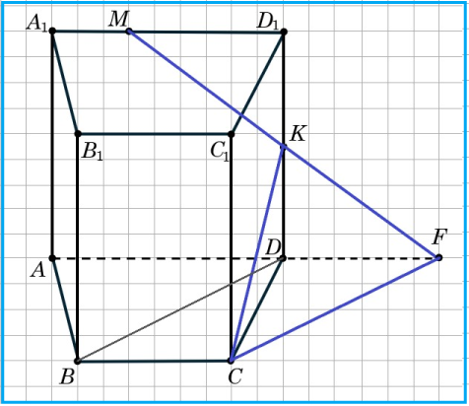
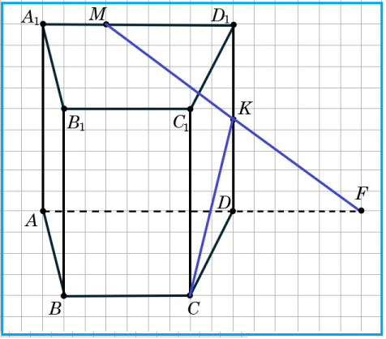
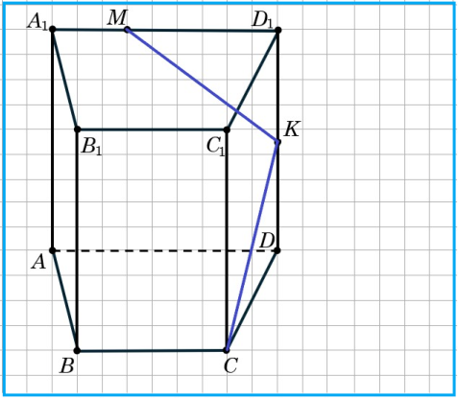
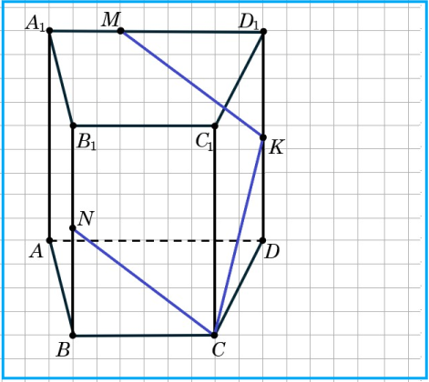
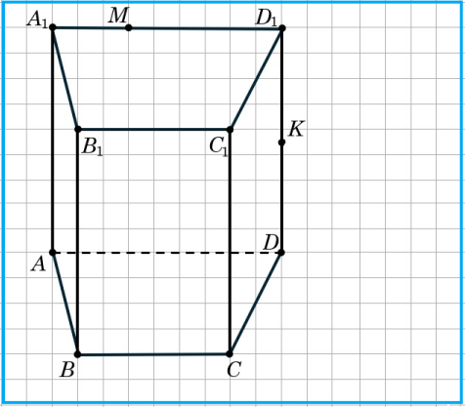
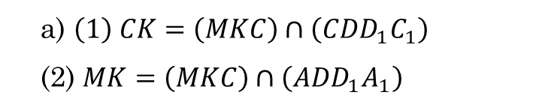
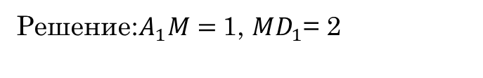
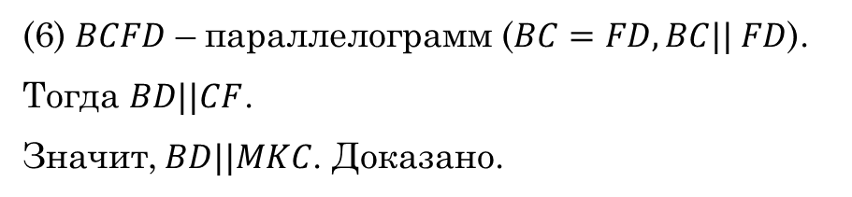
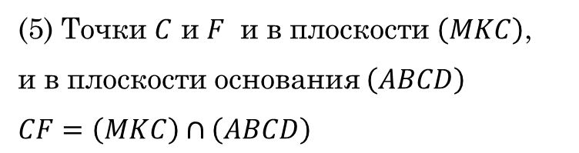
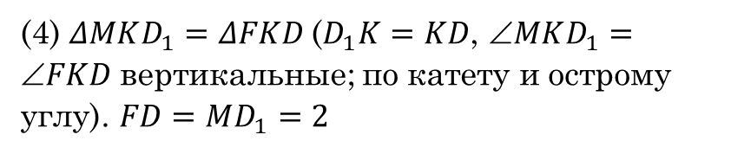
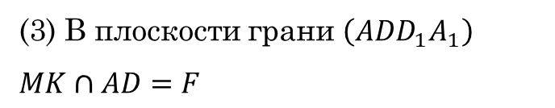
Решение:$A_{1}M=$ 1, $MD_{1}$= 2
а) $\left(1\right) CK=\left(MKC\right)∩\left(CDD_{1}C_{1}\right)$
(2) $MK=\left(MKC\right)∩\left(ADD_{1}A_{1}\right)$
(3) В плоскости грани $\left(ADD_{1}A_{1}\right)$
$MK∩AD=F$
(4) $ΔMKD_{1}=ΔFKD$($D_{1}K=KD$, $MKD_{1}=FKD$ вертикальные; по катету и острому углу). $FD=MD_{1}=2$
(5) Точки $C$ и $F$ и в плоскости $\left(MKC\right)$,
и в плоскости основания $\left(ABCD\right)$
$CF=\left(MKC\right)∩\left(ABCD\right)$
(6) $BCFD$ – параллелограмм ($BC=FD,BC|| FD$).
Тогда $BD||CF$.
Значит, $BD||MKC$. Доказано.

Slide 8
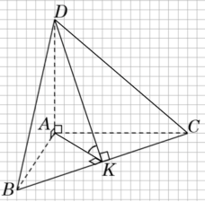
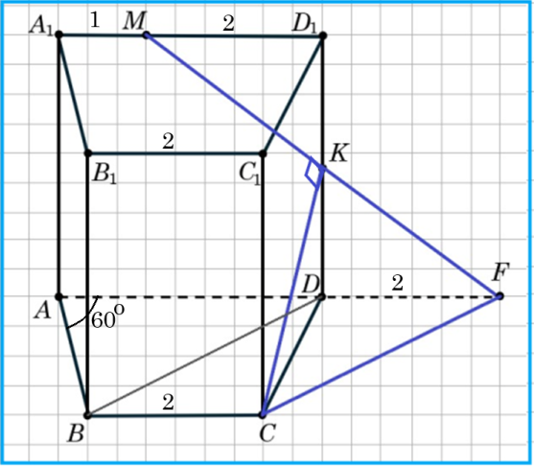

Slide 9
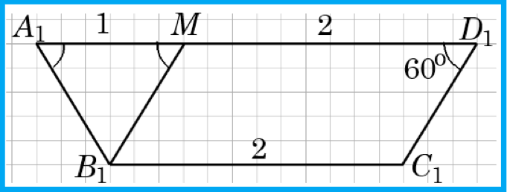
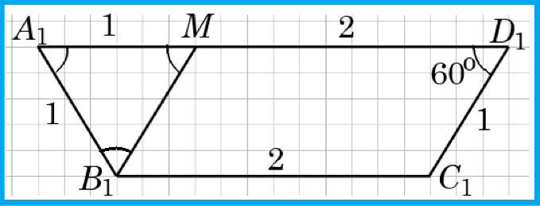
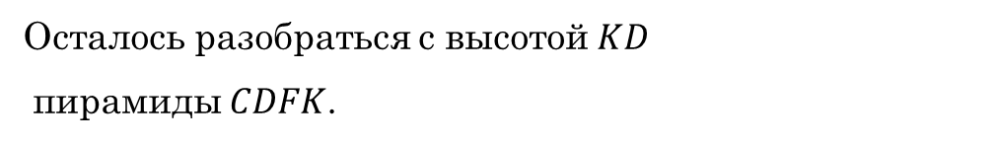
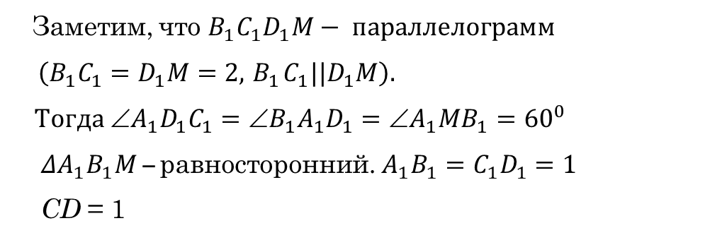
Пункт б)
Заметим, что $B_{1}C_{1}D_{1}M− параллелограмм$
$$\left(B_{1}C_{1}=D_{1}M=2, { B}_{1}C_{1}{||D}_{1}M\right).$$
$$Тогда {A}_{1}D_{1}C_{1}={B}_{1}A_{1}D_{1}={A}_{1}MB_{1}={60}^{0}$$
$ΔA_{1}B_{1}M$ – равносторонний. $A_{1}B_{1}=C_{1}D_{1}=1$
CD = 1
Осталось разобраться с высотой $KD$
пирамиды $CDFK$.

Slide 10
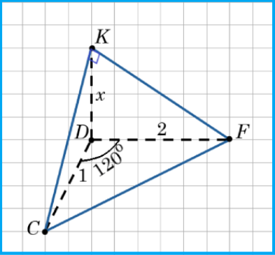
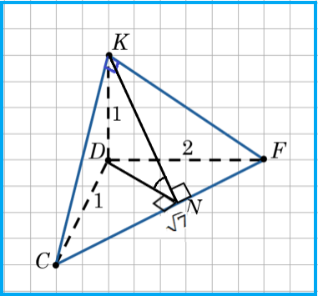
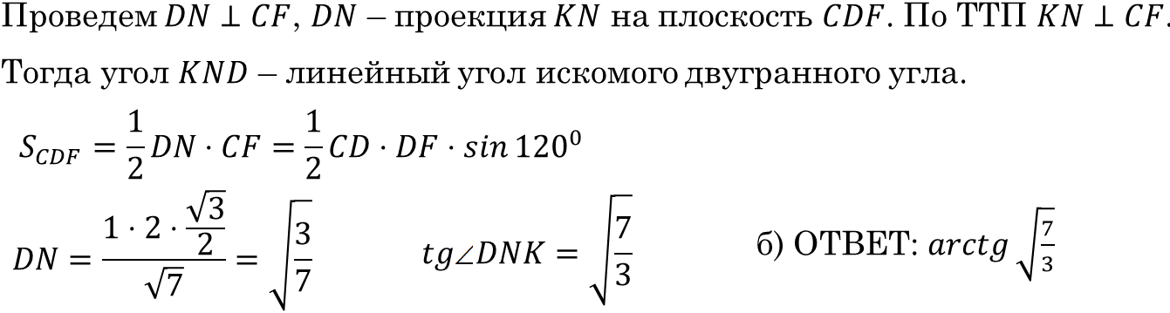
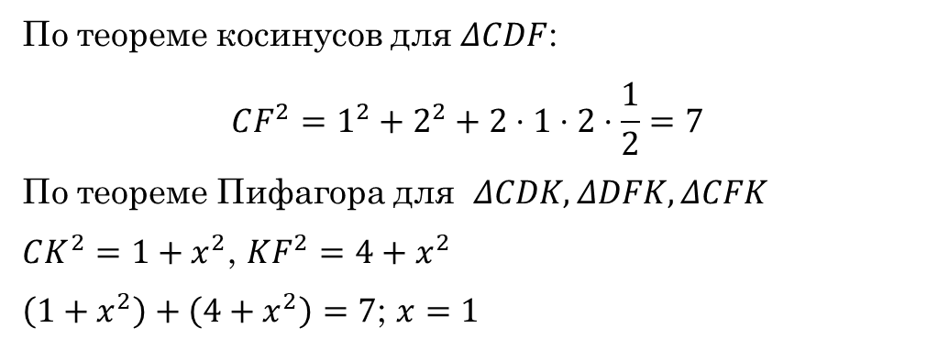
По теореме косинусов для $ΔCDF$:
$$CF^{2}=1^{2}+2^{2}+2⋅1⋅2⋅\frac{1}{2}=7$$
По теореме Пифагора для $ΔCDK,ΔDFK,ΔCFK$
$CK^{2}=1+x^{2}$, $KF^{2}=4+x^{2}$
$\left(1+x^{2}\right)+\left(4+x^{2}\right)=7$; $x=1$

Slide 11
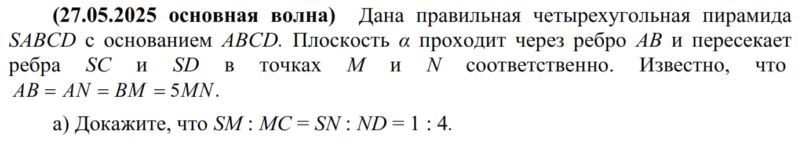
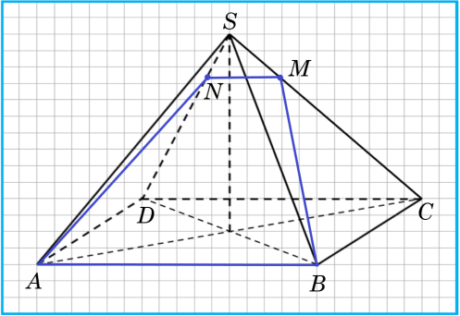
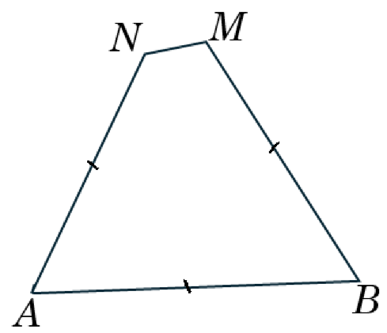





Решение:
КЛЮЧЕВОЙ МОМЕНТ ДОКАЗАТЕЛЬСТВА −−
Необходимо обязательно доказать, что $MN|| AB\left(или || CD\right)$ и далее $SN=SM$
1 способ:
Так как $ABCD$ квадрат, $AB|| CD$. Тогда $AB|| SCD$ (по признаку параллельности прямой и плоскости). Плоскость $α$ пересекает плоскость $SCD$ по прямой $MN|| AB$
(по свойству параллельности прямой и плоскости). Тогда $MN|| CD$.
Продолжение доказательства:
Равнобедренные треугольники $SMN$ и $SCD$ подобны по острому углу при вершине.
$\frac{SN}{SD}=\frac{SM}{SC}=\frac{MN}{CD}=\frac{1}{5}$, тогда $SN:ND=SM:MC=1:4$. Доказано.
2 способ:
Рассмотрим грани $ADS$ и $BCS$ (равные треугольники). Далее необходимо доказать равенство треугольников $ADN$ и $BCM$, откуда $DN=CM$, $SN=SM$

Slide 12
БЛАГОДАРЮ
ЗА ВНИМАНИЕ

Slide 13




$DN=\sqrt{\frac{3}{7}}$
$DK=1$
По т. Пифагора $ΔDKN$
$KN=\sqrt{1+\frac{3}{7}}=\sqrt{\frac{10}{7}}$
Тогда $DH=\frac{1⋅\sqrt{\frac{3}{7}}}{\sqrt{\frac{10}{7}}}=\sqrt{\frac{3}{10}}$

Slide 14


